Slide 1

ADMINISTRAÇÃO DE SISTEMAS ABERTOS
Natanael Gomes de Melo Júnior – 20231014050011
Pedro Luccas Holanda Ribeiro – 20242014050005

Slide 2

TEMA MICROSSERVIÇOS
SUBTEMA
Redes em Microsserviços

Slide 3
ROTEIRO
INTRODUÇÃO
CONCEITOS
VANTAGENS / DESVANTAGENS
PADRÕES DE RESILIÊNCIA E TOLERÂNCIA A FALHAS
FERRAMENTAS E PRÁTICAS DE CONTÊINERIZAÇÃO
(Docker e Multi-Stage Build)

Slide 4
INTRODUÇÃO
A constante evolução tecnológica tem redefinido os paradigmas de desenvolvimento de software, criando uma demanda por aplicações que sejam não apenas funcionais, mas também altamente performáticas, capazes de lidar com grandes demandas de requisições e utilizar recursos de forma inteligente. Em um contexto corporativo, onde as aplicações devem estar estritamente alinhadas às regras de negócio e às ferramentas da empresa, é imperativo que o sistema seja robusto e adaptável. No entanto, ao buscar a ampliação ou inovação, as arquiteturas tradicionais revelam suas fragilidades, impondo sérias barreiras em aspectos cruciais como escalabilidade, isolamento de falhas e velocidade de desenvolvimento. A persistência dessas limitações impacta diretamente o potencial de crescimento da aplicação. É diante dessa necessidade de modernização e superação de tais desafios que a arquitetura de microsserviços se estabelece. Ela surge como uma evolução arquitetural que aborda e resolve de forma eficaz os fatores essenciais para o sucesso e a sustentabilidade de aplicações em cenários de alta demanda e constante mudança.

Slide 5
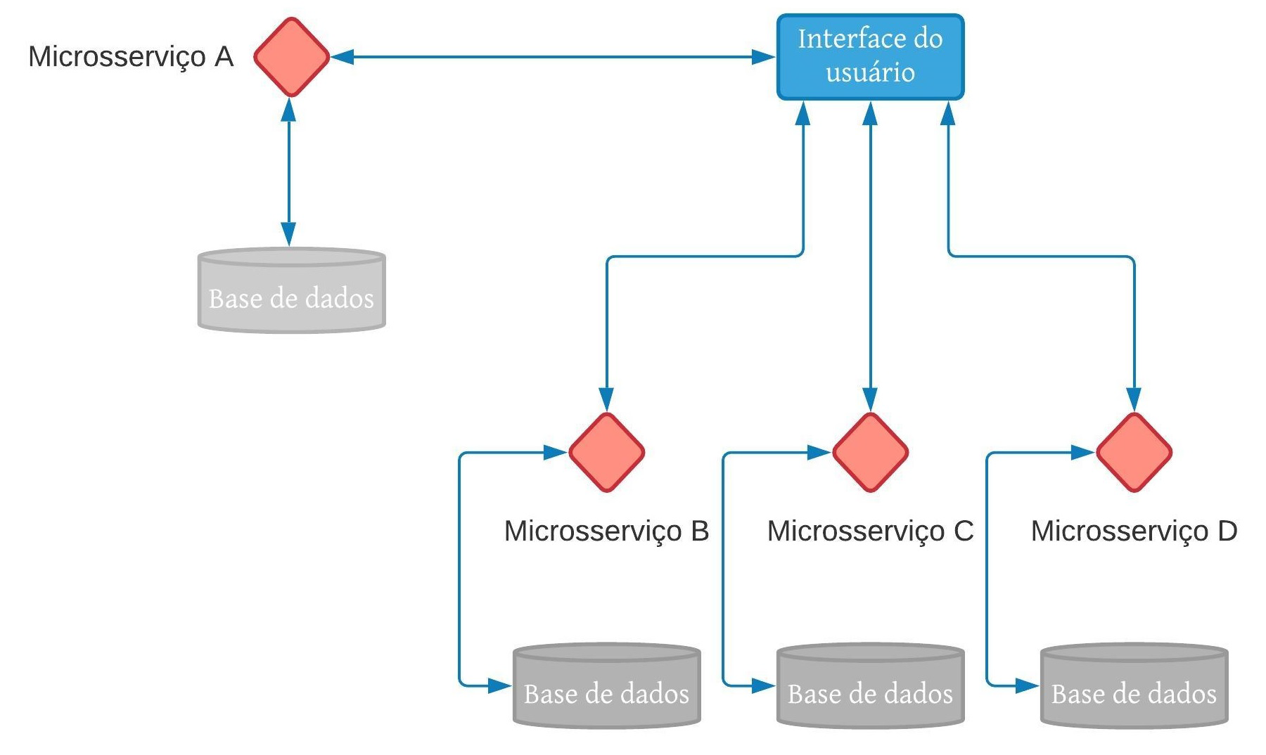
CONCEITOS
Arquitetura Microsserviço
É uma inovação na arquitetura de software, consiste na construção de aplicações dividindo-as em serviços menores e independentes. Através deles há a possibilidade de utilização de métodos ágeis, integração e entrega contínua, que permitem a criação de serviços otimizados em grande escala.

Slide 6
CONCEITOS
Para melhor entendimento é importante fazer uma comparação entre as Arquiteturas Monolítica e de Microsserviços.
Arquitetura Monolítica
Trabalha como um sistema único, não dividido, que roda em um único processo, uma aplicação de software em que diferentes componentes estão ligados a um único programa dentro de uma única plataforma.

Slide 7
VANTAGENS / DESVANTAGENS
VANTAGENS :
Aumento da Confiabilidade
Aumento do Desempenho
Escalabilidade
Redundância
DESVANTAGENS:
Maior Complexidade do Sistemas Distrbuídos
Maior Dificuldade de Implantação (Diversos Serviços)
Gerenciamento Mais Complexo (Diversas Instâncias)

Slide 8
PADRÕES DE RESILIÊNCIA E TOLERÂNCIA A FALHAS
Padrões de Resiliência (Fault Tolerance)
Padrão de Disjuntor (Circuit Breaker)
Padrão de Recuo (Retry with Backoff)
Padrões de Comunicação e Consistência (Coordination)
Padrões Saga
Padrão de Caixa de Saída Transacional (Transactional Outbox)
Padrão Publicar/Assinar (Pub/Sub)
Padrão de Dispersão e Coleta (Scatter-Gather)
Padrão de Fornecimento de Eventos (Event Sourcing)

Slide 9
Padrões de Resiliência (Fault Tolerance)
Padrão de Disjuntor (Circuit Breaker):
Impede que um serviço chamador repita chamadas para um serviço receptor que já causou falhas ou timeouts repetidos.
O objeto disjuntor monitora as chamadas e, se as falhas excederem um limite, ele abre o circuito (OPEN), interrompendo o roteamento. Isso é crucial, pois as chamadas repetidas sem disjuntor podem afetar o custo e o desempenho

Slide 10
Padrões de Resiliência (Fault Tolerance)
Padrão de Recuo (Retry with Backoff):
Melhora a estabilidade repetindo de forma transparente as operações que falham devido a erros transitórios (como limitação de serviço ou perda temporária de rede).
O recuo exponencial aumenta o tempo de espera entre as tentativas para evitar sobrecarregar o serviço receptor.
Idempotência: As operações devem ser idempotentes ao usar o padrão de repetição com recuo. Se não forem, atualizações parciais podem corromper o estado do sistema.

Slide 11
Padrões de Comunicação e Consistência (Coordination)
Padrões Saga: Lidam com transações distribuídas por meio de uma sequência de transações locais. Se uma transação local falhar, a saga executa transações compensatórias para reverter as alterações.
Coreografia Saga: Os microsserviços participantes se inscrevem nos eventos publicados uns pelos outros e agem com base nesses gatilhos, sendo adequado quando há poucos participantes e é necessário um acoplamento fraco.
Orquestração Saga: Um orquestrador central (coordenador) gerencia e coordena o ciclo de vida completo da transação, enviando mensagens aos participantes.

Slide 12
Padrões de Comunicação e Consistência (Coordination)
Padrão de Caixa de Saída Transacional (Transactional Outbox):
Resolve o problema de gravação dupla (atualização do banco de dados e notificação de evento) que pode levar a inconsistências. Garante que a atualização do banco de dados e o evento sejam executados atomicamente dentro de uma única transação. Pode ser implementado usando uma tabela de caixa de saída ou por meio da Captura de Dados de Alteração (CDC).
Padrão Publicar/Assinar (Pub/Sub):
Um padrão de mensagens que separa o remetente do destinatário. Os publicadores (microsserviços) enviam mensagens por meio de um agente de mensagens (message broker) para que os assinantes interessados possam consumi-las de forma assíncrona. Isso aumenta a escalabilidade e a capacidade de resposta.

Slide 13
Padrões de Comunicação e Consistência (Coordination)
Padrão de Dispersão e Coleta (Scatter-Gather):
Transmite solicitações para vários destinatários em paralelo (dispersão) e, em seguida, usa um agregador para combinar ou filtrar as respostas em uma única mensagem (coleta). É útil para otimizar o desempenho e alcançar paralelização, como na consulta de múltiplas fontes de inventário.
Padrão de Fornecimento de Eventos (Event Sourcing):
Armazena todos os eventos que resultam em uma mudança de estado em um repositório imutável e cronologicamente ordenado. Isso fornece um histórico completo das mudanças e permite a reconstrução pontual do estado.

Slide 14
REFERÊNCIAS

